Slide 1
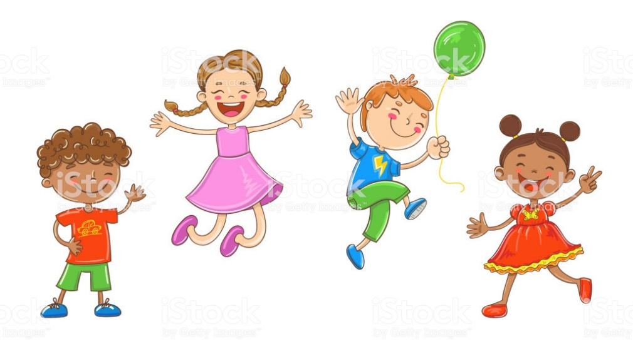
Material de Apoyo para guía n°9 en 4° Básicos. Tema: “Retroalimentación de contenidos Unidad 1”.
Profesor: Diego Chávez.
Asignatura: Ed. Física y Salud.

Slide 2
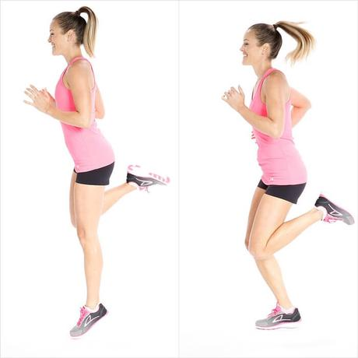
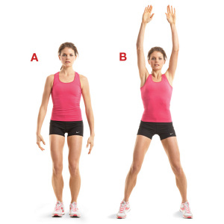
Estimado estudiante: Vamos a repasar algunos de los contenidos y actividades de la Unidad 1 que tiene por nombre: “Desarrollo de las habilidades motrices básicas, juegos y ejercicios guiados, siguiendo las instrucciones básicas de la clase”
CONCEPTOS:
1. Actividad física y ejercicio físico: Se considera actividad física cualquier movimiento corporal producido por los músculos del cuerpo y que exija un gasto de energía. La segunda es un ejercicio físico planificado, estructurado y repetitivo que tiene como objetivo mejorar o mantener los componentes de la Condición Física.
Actividad a realizar: Realiza el ejemplo de ejercicio físico que puede servir como calentamiento (2 min).
Ejercicio N°1: Realiza 30 Segundos de trote en el lugar.
Ejercicio N°2: Realiza 1 minuto; skiping, taloneo, salto a pies separados y continuo.
Ejercicio N°3: Realiza 30 segundos de saltar y separar piernas y juntar brazos.

Slide 3
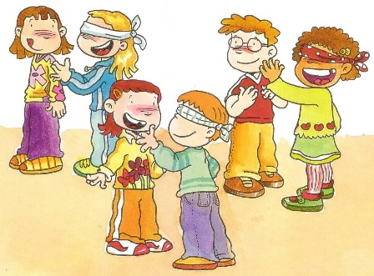
2. La lateralidad ambidiestro y orientación espacial: Una persona es ambidiestra cuando es capaz de desenvolverse con la misma habilidad, tanto con la mano derecha como con la izquierda.
La orientación espacial es una habilidad natural en los seres vivos que permite conocer y determinar la posición del propio cuerpo en relación al espacio.
Actividad a realizar: “No tocar los objetos de la casa” Consiste en que el estudiante se venda los ojos, y el acompañante es quien se encarga de ubicar al participante en cualquier lugar de la casa. Cuando ya esta posicionado y sus ojos vendados, el acompañante gira al alumno 10 veces hacia un sentido, intentando despistar la orientación del alumno. El guía debe dirigir a través de palabras; “sigue derecho, dobla a la derecha, pasa gateando, etc.”, intentando que el alumno no toque ningún objeto de la casa. (5 min)

Slide 4
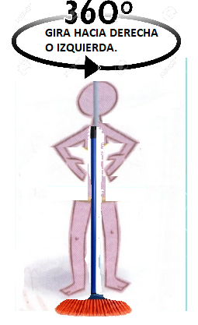
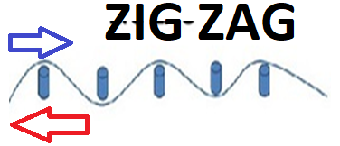
3. El calentamiento y las habilidades motrices básicas combinadas: El calentamiento físico es una acción de movimientos voluntarios, utilizados para generar calor muscular, lubricar las articulaciones del cuerpo, activar las extremidades y tronco del cuerpo, evitar lesiones y preparar el cuerpo para un esfuerzo posterior o para el desarrollo de la habilidad de la clase.
Las habilidades combinadas son los ejercicios, juegos o actividades que pueda realizar el alumno con un patrón motor mixto, sea de locomoción más manipulación o las tres habilidades en conjunto.
Actividad a realizar: Con una escoba realiza un ejercicio para desarrollar las habilidades motrices combinadas. Consiste en tomar una escoba dar un giro y luego trotar en zig-zag a través de tres zapatillas en frente tuyo. (3 min).

Slide 5
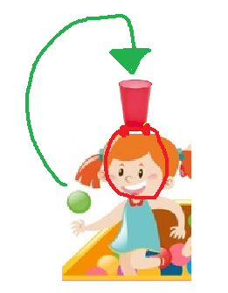
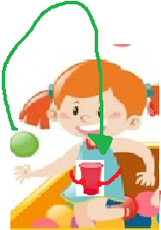
4. El juego y las capacidades coordinativas: El juego tiene la característica propia de que en varias ocasiones utiliza distintas destrezas que se combinan entre si para funcionar, por ejemplo: juego del libre, donde el objetivo es arrancar, atrapar o liberar. Entre otros.
Las capacidades coordinativas están relacionadas con la organización y el control del movimiento (coordinación tiempo-espacio, agilidad o desplazamiento, equilibrio o estabilidad postural para recibir).
Actividad a realizar: Prepara con la ayuda de un familiar el juego del “Gol humano” que consiste en amarrar con cinta o cordón un vaso, botella cortada o recipiente primero; en la cabeza luego abdomen y espalda. Lanza una pelota de papel o calcetines hacia arriba intentando que se introduzca en el recipiente, practica con las tres posturas del recipiente. (10 min).

Slide 6
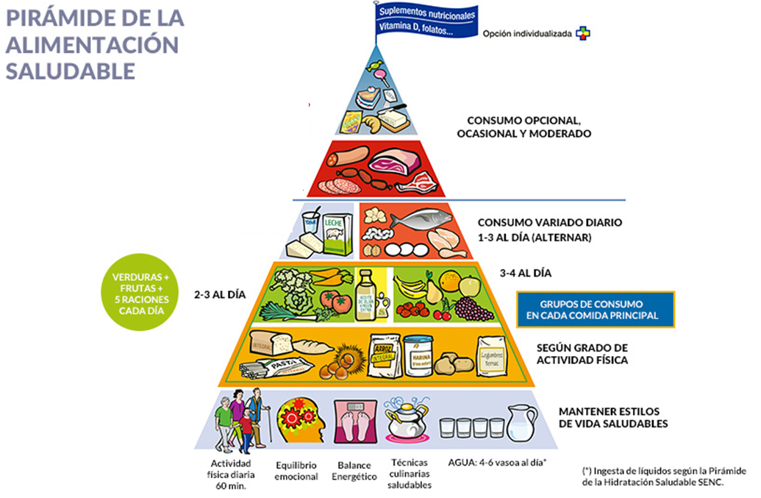
5. La pirámide de alimentos y actividad física: La pirámide alimenticia es una estructura en forma de pirámide que señala el alimento y qué cantidad comer, como por ejemplo comer más cantidad de alimentos que están en la base de la pirámide y disminuir su consumo hacia la cima.
Actividad a realizar:
Calentamiento individual:
1. Trote en lugar durante 25 seg.
2. Taloneo en el lugar durante 25 seg.
3. Skipping durante 25 seg.
4. Santos de rana hacia arriba a pies separados 10 veces.
5. Descansar 1 minuto para cada sesión, repetir 2 más como mínimo.
6. Si quiere realizar otra actividad ingrese al Link y realice el baile completo.
https://www.youtube.com/watch?v=2XtLEp0XAII (Just Dance Fortnite)

Slide 7
Vuelve nuevamente a la guía y responde.

